Slide 1
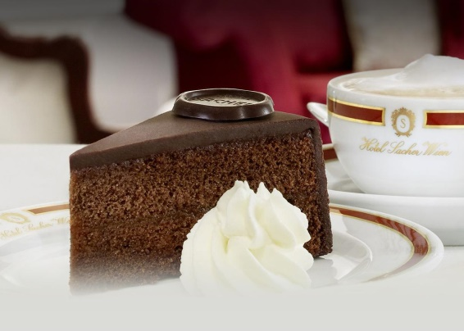
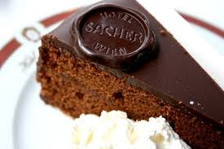
Sacher torta

Slide 2
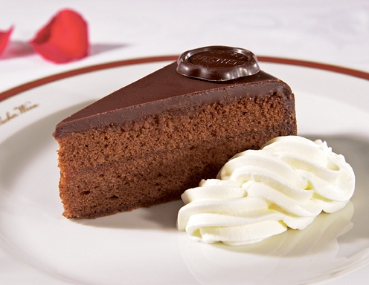
Najbolj znana torta na svetu
Pred 180 leti, Dunaj
Skrbno varovan recept – skrivnost
„vohuni“, ki želijo recept
Originalni recept pozna le nekaj ljudi

Slide 3
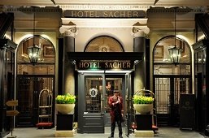
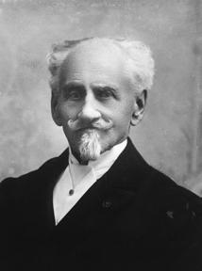
Zgodovina
Hotel de l´ Opera, 1832
Knez Metternich & visoki gostje želeli posebno sladico
Vajenec Franz Sacher (glavni kuhar je zbolel)
Sin Eduard izpopolnil recept pri slaščičarju Demlu
Prišlo do pravnih sporov

Slide 4
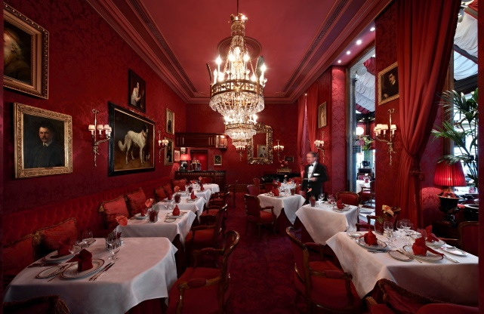
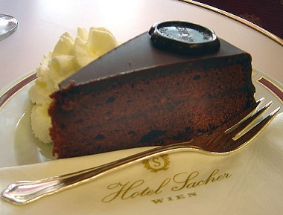
Original je en sam
1953 – „leto vojne za Sacher torto“
Bitke na sodišču med hotelom Sacher in slaščičarsko verigo Demel
Pravica uporabe naziva „original“
Pripadel hotelu Sacher

Slide 5
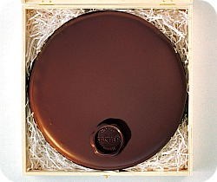
Prava „Zaherca“
Le 1 plast marelične marmelade (68% sadni delež)
Preliv: 4 vrste čokolade zmešane v točno določenem razmerju
Čokoladni pečat
Pakirana v leseni škatli z zlatimi robovi, zavita v rdeč papir z motivom Biedermajerja

Slide 6
Zanimivosti
Za proizvodnjo porabijo vsako leto 1,4 milijona jajc, 80 ton čokolade in 64 ton marelične marmelade
Letno naredijo kar 360.000 tort
Kar 120 tort dnevno postrežejo vsak dan v Sacher hotelu
Nekoč je hotel Sacher že moral najeti tudi čartersko letalo, da so za božično večerjo prepeljali 3.212 tort
Original Sacher torta je drugi najbolj znan avstrijski proizvod – takoj za Red Bullom
5. decembra Avstrijci praznujejo državni dan Sacher torte

Slide 7
das Ei – jajce
die Schokolade – čokolada
die Marmelade – marmelada
die Aprikose – marelica
das Mehl – moka
der Koch – kuhar
die Konditorei – slaščičarna
das Rezept – recept
das Geheimnis – skrivnost
der Guss - preliv
backen – peči
essen – jesti
bedienen – streči
wahren - varovati
senden – pošiljati
verkaufen – prodajati
bestellen – naročiti
kosten – okušati
zubereiten – pripravljati
klagen – tožiti

